Slide 1
Programmazione C
Input, output e variabili
Andrea Bidinost
ITS Udine

Slide 2
Input
In termini generali, l’input di un programma rappresenta le informazioni necessarie al suo funzionamento.
Le informazioni provengono sempre dal «mondo esterno» rispetto al programma (non sono informazioni già presenti nel codice).
L’input di un programma può provenire:
Da un utente che inserisce delle informazioni
Da un file
Da un sensore elettrico
Dalla rete
INPUT
PROGRAMMA
OUTPUT

Slide 3
Output
In termini generali, l’output di un programma rappresenta i risultati prodotti dal programma durante la sua esecuzione.
I risultati sono sempre «inviati» al «mondo esterno».
L’output di un programma può essere inviato:
Al terminale visualizzato dall’utente
A un file
A un attuatore elettrico
Alla rete (cloud)
INPUT
PROGRAMMA
OUTPUT

Slide 4
Output su terminale

Slide 5
Istruzione printf
Per fare in modo che il programma, una volta avviato, «scriva qualcosa» nel terminale si utilizza la seguente funzione:
printf("Qualcosa da scrivere");
Notare che ciò che si vuole scrivere va messo tra virgolette (o doppi apici).
Notare che al termine della riga è stato inserito un punto e virgola.

Slide 6
Il punto e virgola ;
Tutte le righe che contengono delle istruzioni, nel nostro file sorgente, devono terminare con un punto e virgola.
printf("Benvenuti a tutti!");
Se questo non accade il programma non si avvierà e verrà mostrato in basso un messaggio di errore.

Slide 7
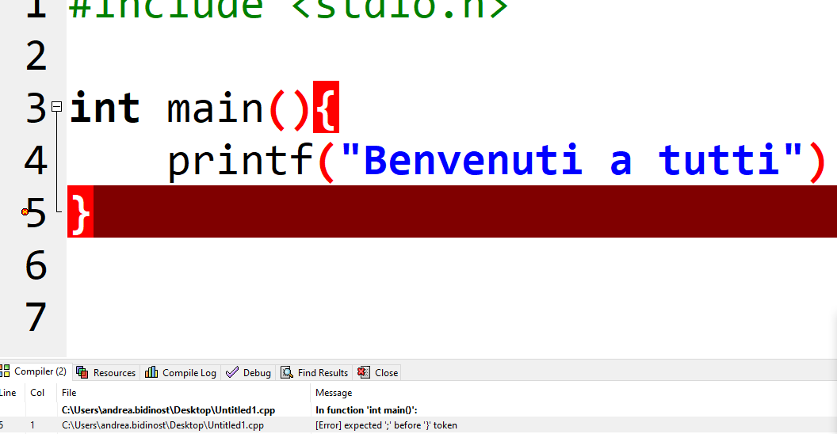
L’errore del ;
Manca il ;
Messaggio di errore

Slide 8
Ritorno a capo
Se alla fine della frase si volesse stampare a video un «ritorno a capo» si dovrà utilizzare la combinazione \n prima di chiudere gli apici:
printf(«Benvenuti a tutti!\n");
printf("Benvenuti a tutti!\nITS Udine");

Slide 9

Presentazione
Scrivere un programma C++ che scrive nel terminale:
Un saluto iniziale
Il nome dello sviluppatore (il tuo nome)
La data di oggi
Andare a capo al termine di ogni riga.
Al termine circondare tutto con una cornice, del tipo:
+------------------+
| Ciao! |
| Andrea Bidinost |
| 4/7/2025 |
+------------------+

Slide 10
Le variabili

Slide 11

Le variabili
Una variabile è un’area di memoria a cui è stato assegnato un nome
Si utilizzano le variabili per memorizzare le informazioni necessarie allo svolgimento del programma
Possiamo pensare ad una variabile come ad un’etichetta collegata a un’area di memoria (RAM)
Memoria RAM
Questa zona si chiama «res»

Slide 12
I tipi delle variabili
Quando si crea una variabile è necessario specificare anche il tipo di informazione che verrà salvata al suo interno.
Una volta definita una variabile, non sarà possibile salvarci all’interno tipi di informazioni diversi.
In questa tabella vengono riportati i tipi delle variabili più comuni:
Tipo in C | Nome italiano | Descrizione
int | Intero | Numeri positivi e negativi senza parte decimale
float | Decimale a singola precisione | Numeri positivi e negativi con parte decimale
double | Decimale a doppia precisione | Numeri positivi e negativi con parte decimale
bool | Booleano / Logico | Valori logici VERO e FALSO
char | Carattere | Un singolo carattere (cifre, lettere, simboli)

Slide 13
La creazione delle variabili
La creazione di una variabile segue in questo schema:
<nome tipo> <nome variabile>;
Ad esempio:
int k;
bool b;
double valore;

Slide 14
Inizializzazione alla creazione
Quando viene creata una nuova variabile si può assegnare al volo un valore iniziale:
<nome tipo> <nome variabile> = <valore iniziale>;
Ad esempio:
int k = 15;
double d = 44.17; ← Attenzione: utilizzare il separatore punto
bool b = false;
char c = ‘%’; ← Attenzione: il carattere va inserito tra due apici singoli

Slide 15
Stampare una variabile a terminale
Per stampare il valore di una variabile nel terminale si utilizza di nuovo il comando printf, ma in un formato più complicato:
printf("Il valore della variabile e’: ", );
formato del tipo stampato
Nomi delle variabili separate da virgola

Slide 16
printf: i formati delle variabili
Se si utilizza l’istruzione printf, per ogni variabile stampata è necessario indicarne il tipo tramite un apposita combinazione di caratteri (chiamata «modificatore»):
Tipo della variabile | Modificatore da inserire nel printf
int | %d
char | %c
float | %f
double | %f
char array | %s

Slide 17
Stampare una variabile a terminale
int a = 15;
char b = ‘p’;
printf("Il valore della variabile e’: %d", a);
printf("%d\n%c«, a, b);

Slide 18
Stampa di variabili
Scrivere un programma C in cui:
In una variabile di tipo opportuno viene salvata la propria età
In una variabile di tipo opportuno viene salvata la propria altezza
In una variabile di tipo opportuno viene salvata la prima lettera del cognome.
Al termine, queste informazioni saranno stampate nel terminale rispettando questo formato:
Salve! Sono Mr.[Prima lettera cognome] . Ho [età] anni e sono alto/a [altezza] metri. Possiedo un cane? [Vero/Falso]

Slide 19
Diagramma di flusso
START
a = 15
Così viene creata la variabile «a» e inizializzata a 15
(out) a
Così viene mostrato a video il contenuto della variabile a
START

Slide 20
Inserimento da terminale

Slide 21
Inserimento in una variabile
Se si ha la necessità di far inserire delle informazioni dall’utente, si dovrà sempre utilizzare una variabile in cui salvare l’informazione e si utilizzerà la funzione scanf.
Similmente al printf, scanf richiede che sia specificato il tipo di informazione da salvare e l’indirizzo di memoria della variabile.
L’indirizzo di memoria si ottiene inserendo il carattere & prima del nome della variabile.
scanf(" ", );
formato del tipo inserito
Indirizzi delle variabili separati da virgola

Slide 22
Inserimento in una variabile
int a;
char b;
printf("Inserisci il valore delle variabili\n");
scanf("%d", &a);
scanf("%c", &b);

Slide 23
Stampa di variabili
Modificare il programma della slide 18 in modo che tutte le informazioni vengano inserite nel terminale dall’utente.

Slide 24
Diagramma di flusso
START
(in) k, n
Così vengono create le variabili k ed n e si chiede all’utente di inserire il loro valore
(out) "Le variabili sono ", k, n
Così viene mostrata a video la frase «Le variabili sono » seguita dal contenuto di k e di n
START

Slide 25
Operazioni tra variabili

Slide 26
Operazioni tra variabili numeriche
Per effettuare le semplici operazioni matematiche tra le variabili int o double è sufficiente utilizzare il relativo simbolo presente nella tastiera:
int a = 7;
int b = 3;
int somma = a + b;
int sottrazione = a - b;
int prodotto = a * b;
int divisione = a / b; ← Attenzione: divisione con troncamento

Slide 27

Sveglia!
Scrivere un programma C che chiede all’utente di inserire l’ora precisa in cui far suonare oggi una sveglia (da adesso alla mezzanotte):
in una variabile si salverà l’ora
in una variabile si salveranno i minuti
in una variabile si salveranno i secondi
Creare poi 3 variabili in cui si memorizza l’ora attuale (ora, minuti, secondi).
Il programma stamperà nel terminale:
Quanto tempo manca al suono della sveglia (in secondi)
Quanto tempo è passato dall’ultima sveglia, se fosse suonata ieri all’ora indicata (in secondi)

Slide 28
Menù
Scrivere un programma che mostra a video il seguente menù:
Scegli una voce:
Primo
Secondo
Terzo
Il programma riscriverà a video il numero digitato dall’utente.

Slide 29
Altri diagrammi di flusso

Slide 30
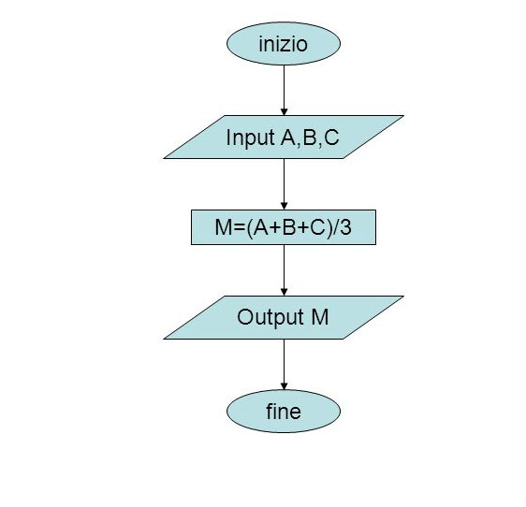
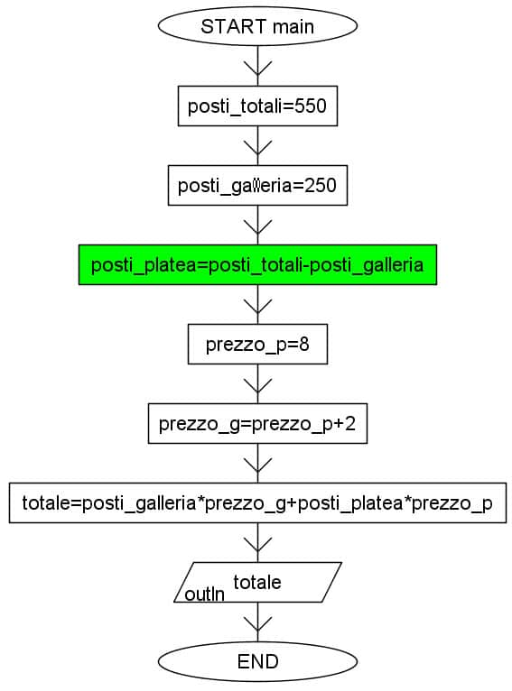
Implementa i seguenti diagrammi di flusso
START
START
(in) k, n
(in) gg, mm, aa
Q = k + n
GG = gg + 1 MM = mm + 1 AA = aa + 1
(out) "Q=", Q
(out) "Tra un anno, un mese e un giorno sarà il", GG, MM, AA
START
START

